Slide 1
令和５年度補正
家庭用蓄電池等の分散型エネルギーリソース
導入支援事業費補助金
（ディマンドリスポンスの拡大に向けたIoT化推進事業）
ディマンドリスポンス（DR）
ビジネスモデル
【申請者名】
【作成における注意事項】
・資料はこのフォーマットを用いて、作成すること。
・本スライドの【申請者名】は、自社名に書き換えること。
・テキストボックス外の文字（タイトル）は変更しないこと。
・テキストボックス（背面グレー）は削除の上作成すること。
（このテキストボックスを含む）
・各項目のスライドは必要に応じて追加すること。

Slide 2
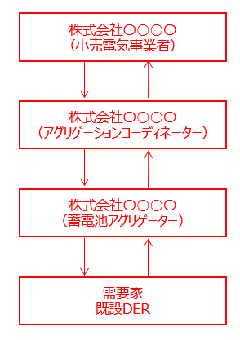
1．DR実施体制
・DR契約に基づくDR実施の流れを図を用いて記載すること。
・DRの具体的な実施方法（遠隔制御、メールによる制御指示 等）を含めて記載すること。
・家庭用蓄電システムと業務産業用蓄電システムでDRの実施方法が異なる場合はそれぞれ記載すること。
・自社以外の事業者とも連携が必要な場合は、可能な範囲で事業者名も記載すること（アグリゲーションコーディネーターや小売電気事業者等）
■記入例

Slide 3
1．DR実施体制
・本事業で求められるDRの実施方法等について説明を記載すること。
【DR概要説明】
・期間：2026年3月31日まで継続することを前提としていることがわかる記載
・内容：
・本事業でIoT化したリソースを状態監視、遠隔制御／制御指示をすることが確認できる記載
・DRの対象リソースが確認できる記載
・以下①～③の際にDR対応を行うことについての記載
①需給ひっ迫注意報発令時
②需給ひっ迫警報発令時
③国からの節電要請
・再エネ出力抑制時等の上げDR対応についての記載

Slide 4
2．システムイメージ図
・DRシステム／IoT機器／リソース全体を網羅したシステムイメージ図を記載すること。
・指定の機種がある場合は、機種名を記載すること。
・ホームページ※やパンフレット等で説明が可能であれば、それらを用いることも可。
※ホームページがある場合はURLも記載すること。
・１ページに収まらない場合は、複数ページで作成することも可。

Slide 5
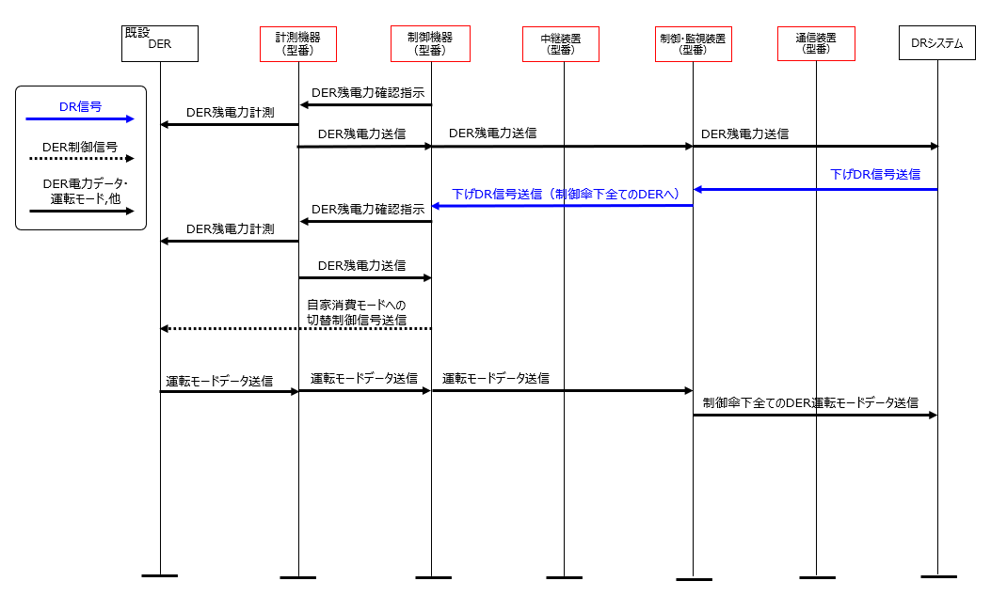
3．DRシステム制御フロー図
・DRをシステムで制御していることがわかるフロー図を記載すること。
・１ページに収まらない場合は、複数ページで作成することも可。
■記入例

Slide 6
4．過去の実績
・DRを活用したビジネスを行っている場合は、その実績について記載すること。
・過去の実証事業に参加をしている場合は、参加した年度や参加したコンソーシアムを記載すること。
・いずれにも当てはまらない場合は、記載不要。
■記入例
・DR活用ビジネス名：
法人向けのディマンドレスポンス協力サービス
・サービスの概要：
○○○○○○○○○○○○○○○○○○○○○○○○○○○○○○○○○○○○○○○○○○○○○○○○
○○○○○○○○○○○○○○○○○○○○○○○○○○○○○○○○○○○○○○○○○○○○○○○○
○○○○○○○○○○○○○○○○○○○○○○○○○○○○○○○○○○○○○○○○○○○○○○○○
○○○○○○○○○○○○○○○○○○○○○○○○○○○○○○○○○○○○○○○○○○○○○○○○
○○○○○○○○○○○○○○○○○○○○○○○○○○○○○○○○○○○○○○○○○○○○○○○○
・サービス開始時期
20XX年XX月～
・参考URL：
http://○○○○.co.jp
※サービス概要がわかるパンフレット等がある場合は添付をすること。

